Slide 1
20190701组会报告
中国科学院自动化研究所
2018Z8020661116 顾鹏

Slide 2
peleenet_colorprior实验
We are pursuing the best!
颜色先验算法：
数据集：20个类，每个类1300张图片
为了计算方便，将每个三通道的图进行编码
编码方法
三个通道值除以8后分别向左移位：移10,5,0。求和
u[i, j]=(img[i, j,0]<<10)+(img[i, j,1]<<5)+ img[i, j,2]
因此输入Size[224,224,3]变成了[224,224]
u[i, j]属于(0,32*32*32)
统计各像素出现的频率
u_1dim[u[i, j]]=u_1dim[u[i, j]]+1
将u_1dim归一化
p_1dim = u_1dim / u_1dim.sum()

Slide 3
peleenet_colorprior实验
We are pursuing the best!
def guiyihua(str): 每一张图的p和u就得到了
for i in range(rows):
for j in range(cols):
if len(img.shape) == 3:
img[i, j] = img[i, j] >> 3 # img[i,j,d]=img[i,j,d]>>3#[0,255]转到[0,31]
u[i, j]=(img[i, j,0]<<10)+(img[i, j,1]<<5)+ img[i, j,2]
u_1dim[u[i, j]]=u_1dim[u[i, j]]+1
p_1dim = u_1dim / u_1dim.sum()各像素的和=1
return p_1dim,u

Slide 4
peleenet_colorprior实验
We are pursuing the best!
通过guiyihua函数我们可以计算p_{总}，p_{每个类:}
for guy in os.listdir(data_dir):
for i in tqdm(os.listdir(person_dir)):
p_per_image,u_per=guiyihua(image_dir)
p_per_class+=p_per_image
p_per_class=np.true_divide(p_per_class, count_per_class)计算并归一化得p_{每个类}
p_sum_class+=p_per_class
p_sum_class=np.true_divide(p_sum_class, count_class)归一化得到p_{总}
计算每个类的权重w_{每个类}=p_{每个类:}/p_{总}
for per in p_sum_lie:
w_sum_lie.append(np.true_divide(per, p_sum_class))

Slide 5
peleenet_colorprior实验
We are pursuing the best!
测试部分
def ceshi(w_sum_lie,data_dir):
for guy in os.listdir(data_dir):
for i in os.listdir(person_dir):
buyong,u=guiyihua(image_dir)
for w in w_sum_lie
for i in range(rows):
for j in range(cols):
hh[i,j]=(w[u[i,j]])查表结果给hh
junzhi.append(hh[i, j].sum())20个类的查表均值添加到列表
class_index=junzhi.index(max(junzhi))求出所属类的索引

Slide 6
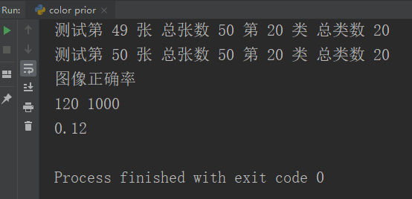
peleenet_colorprior实验
We are pursuing the best!
正确率比较低，考虑过加权的方法，比如对图像中心的像素权重大一些，边缘权重小一些，但是正确率比不加权还低，因为数据集目标分步一般充斥整个图像，并不一定在中心

Slide 7
peleenet_colorprior实验
We are pursuing the best!
颜色先验算法+全连接算法
一张图像[3,224,224]调用ceshi函数将图像的20个权重查表结果拼接起来[20,224,224]
经过多层avgpool池化到[20,7,7]最后输入全连接层fc(980,20)+softmax
这里用到pytorch框架，pytorch有自己独有的数据读取和处理函数
我们的数据处理函数加在什么地方很重要。
1加在预处理部分，可以只一次处理数据，后面只训练网络就可以，但是和peleenet的结合却很麻烦，而且pytorch的函数都是封装好的
2加在训练网络部分，这样每训练一次网络，都要处理一次数据，速度会比较慢，不过代码上没有难度

Slide 8
peleenet_colorprior实验
We are pursuing the best!
train_data = datasets.ImageFolder(
traindir,
transforms.Compose([
transforms.RandomResizedCrop(224),#这个函数很不错，先随机裁剪，然后resize到224大小 transforms.RandomHorizontalFlip(),
transforms.ToTensor(),#归一化至[0-1]是直接除以255
# normalize,#对数据按通道进行标准化，即先减均值，再除以标准差。这个可以没有
]))
train_loader = torch.utils.data.DataLoader(train_data, batch_size=train_batch_size, shuffle=True，num_workers=0, pin_memory=True)

Slide 9
peleenet_colorprior实验
We are pursuing the best!
网络训练部分
a = np.load('demo.npy')
w_sum_lie = a.tolist()
for batch_idx, (data, target) in enumerate(tqdm(loader)):
data = ceshi5(w_sum_lie, data) data是[64,3,224,224]到[64,20,224,224].测试部分同样也加这个。ceshi5是第五个版本的意思
1分49秒到1秒，速度很慢，网络训练GPU加速后一般是2秒64张，数据处理起码不能比训练网络还慢
data, target = data.to(device=device, dtype=dtype), target.to(device=device)
  optimizer.zero_grad()#初始梯度是0
  output = model(data)
loss = criterion(output, target)
loss.backward()
optimizer.step()#调整权重

Slide 10
peleenet_colorprior实验
We are pursuing the best!
for i in np.ndindex(data_dir.shape[0]):
buyong, u_bao = guiyihua(data_dir[i])
for w in w_sum_lie:
for x in range(rows):
for y in range(cols):
hh[x,y]=(w[u_bao[x, y]])
def guiyihua(img):
for i in range(rows):
for j in range(cols):
u[i, j]=(img2[i, j,0]*(2**10))+(img2[i, j,1]*(2**5))+ img2[i, j,2]

Slide 11
peleenet_colorprior实验
We are pursuing the best!
def guiyihua(img):[224,224,3]
for i in range(rows):
for j in range(cols):
u[i, j]=(img2[i, j,0]*(2**10))+(img2[i, j,1]*(2**5))+ img2[i, j,2]
def guiyihua5(img):[3,224,224]
u = (img2[0] * (2 ** 10)) + (img2[1] * (2 ** 5)) + img2[2]
利用numpy广播的功能
每张速度从0.2秒到0.003
64张一共要0.2

Slide 12
peleenet_colorprior实验
We are pursuing the best!
for i in np.ndindex(data_dir.shape[0]):
buyong, u_bao = guiyihua(data_dir[i])
for w in w_sum_lie:
for x in range(rows):
for y in range(cols):
hh[x,y]=(w[u_bao[x, y]])
上面是一张一张处理，下面每次处理一批，批次和网络保持一致，
本次实验批次是64
for i in np.ndindex(data_dir.shape[0]):
u_bao = guiyihua4(data_dir[i])
hhlei[i]=u_bao
hhlei_1dim = hhlei.flatten()#3211264
将64张图的编码结果归一化，拉成一维的向量

Slide 13
peleenet_colorprior实验
We are pursuing the best!
for w in w_sum_lie:
hhlei_1dim_1w=(w[hhlei_1dim] )
hhtu[wi]=hhlei_1dim_1w
64张图的编码结果查表，把20个查表结果循环赋值给矩阵hhtu，[20,3211264]
hhtu=hhtu.reshape(((len(w_sum_lie),data_dir.shape[0],data_dir.shape[2],data_dir.shape[3])))
不论多少批次，种类，大小都可以
这里的值实际上是[20,64,224,224]
hhtu=hhtu.transpose(1,0,2,3)转换一下维度就可以了
[64,20,224,224]

Slide 14
peleenet_colorprior实验
We are pursuing the best!
加速过程并不是一蹴而就的，大概改了五个版本
最快的还是用c语言处理，因为python并不直接操作内存，解释性高自然效率就低，封装的内容太多

Slide 15
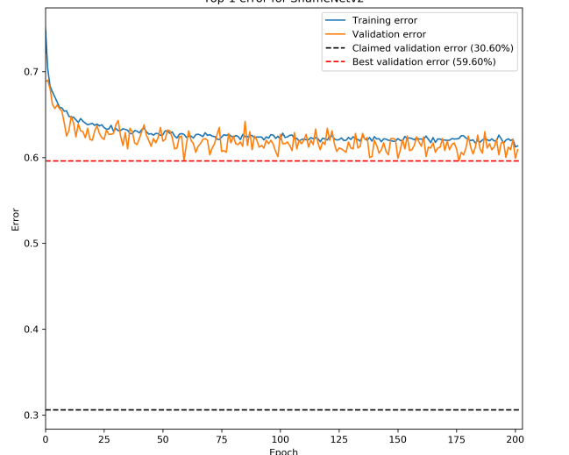
peleenet_colorprior实验
We are pursuing the best!
这里验证的错误率比训练的错误率低，是由于颜色先验算法概率估计的特性所导致，并不会像卷积神经网络一样能很好的拟合数据

Slide 16
peleenet_colorprior实验
We are pursuing the best!
下一步就是这前面的内容加到peleenet当中

Slide 17
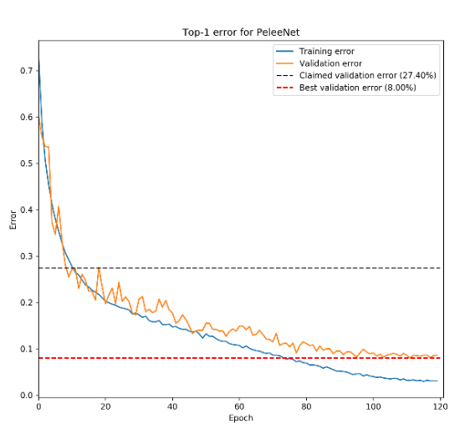
peleenet_colorprior实验
We are pursuing the best!
2019.5.10
peleenet实验结果：
错误率：8.00%

Slide 18
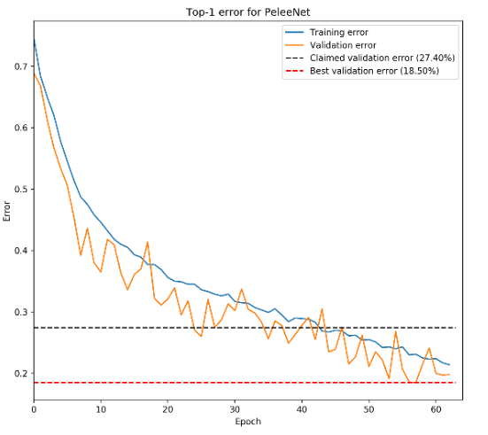
peleenet_colorprior实验
We are pursuing the best!
2019.6.25
peleenet_colorprior
实验结果：
由于服务器重启，只训练了60个epoch(总计120)，所以继续训练剩下的

Slide 19
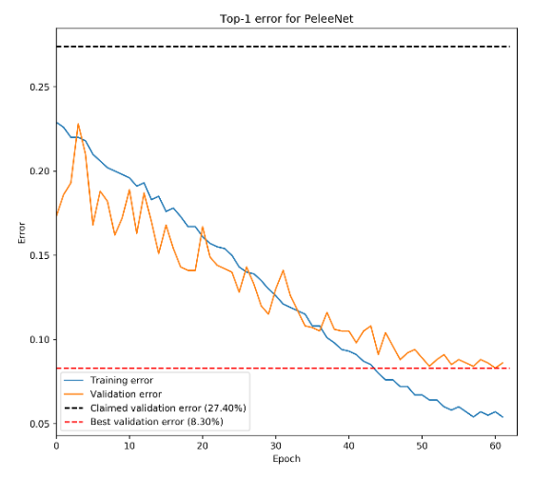
peleenet_colorprior实验
We are pursuing the best!
2019.6.26
peleenet_colorprior
实验结果：
训练完120个epoch
错误率：8.30%
1应该还有下降空间，在训练120个epoch基础上再训练120个epoch。
2直接重新训练240个epoch

Slide 20
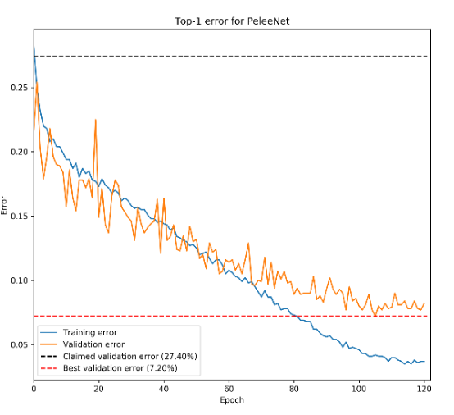
peleenet_colorprior实验
We are pursuing the best!
2019.6.27
peleenet_colorprior
1的实验结果：
继续训练完120个epoch
错误率：7.20%
比原本的peleenet的8.00%低

Slide 21
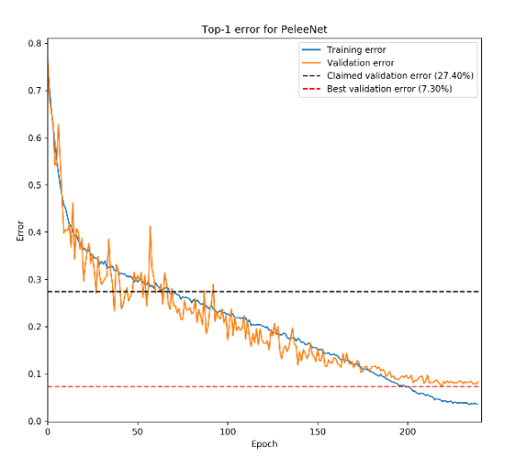
peleenet_colorprior实验
We are pursuing the best!
2019.6.27
peleenet_colorprior
2的实验结果：
重新训练240个epoch
错误率：7.30%
比原本的peleenet的8.00%低

